Slide 1
NLP - 4

Slide 2
Wektoryzacja
Czyli zamiana tekstu na liczby
Dlaczego ? – bo modele oczekują liczb

Slide 3
Bag of words
Podejście już nie aktualne ale jest bazą do zrozumienia jak działają „nowsze i lepsze rozwiązania”
DEFINICJA: Wyciągamy z całego korpusu wszystkie unikalne słowa, a pozycja słowa w posortowanej tablicy wyznacza nam pozycje słowa w wektorowej reprezentacji

Slide 4
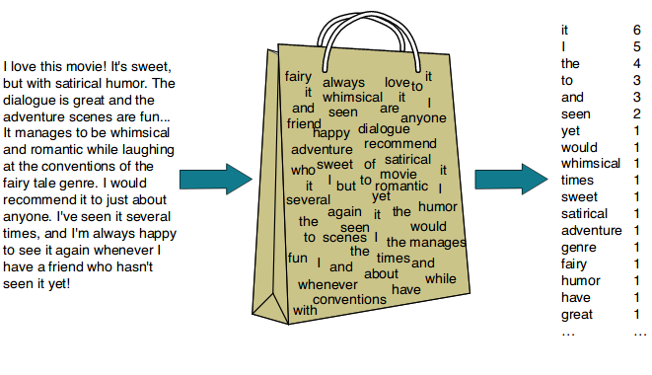

Slide 5
Mamy dwa zdania: "Ala ma kota„ i "Kot lubi mleko"
Słownik (kolejność słów arbitralna, czasami może być sortowanie):
["ala", "ma", "kota", "kot", "lubi", "mleko"]
Wektory:
Zdanie 1: "Ala ma kota" → [1, 1, 1, 0, 0, 0]
Zdanie 2: "Kot lubi mleko" → [0, 0, 0, 1, 1, 1]

Slide 6
Mamy zdanie „ala ma kota i ma też pieska”
Budujemy słownik:
["ala", "ma", "kota", "i", "też", "pieska"]
Wektor:
[1, 2, 1, 1, 1, 1]

Slide 7
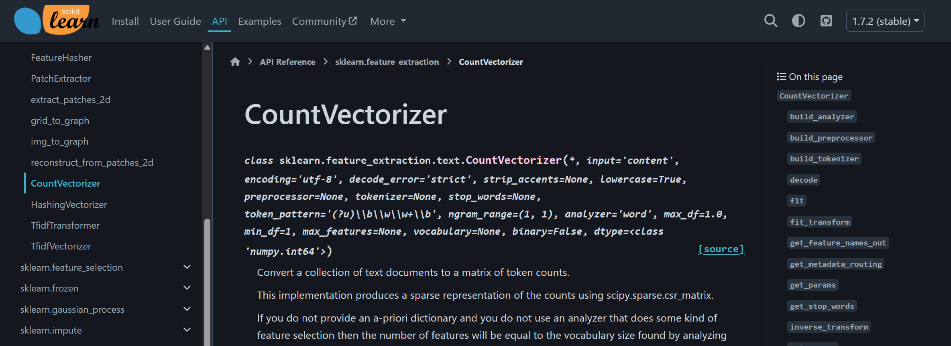
Jak użyć?
W scikit-learn klasa CountVectorizer

Slide 8
Ograniczenia
Zdania o tym samym wydźwięku będą mieć tą samą reprezentację
Słowa typu i, a będą mieć bardzo dużą wagę – bo często występują w tekście, a niezbyt wiele wnoszą

Slide 9
TFIDF - Term Frequency Inversed Document Frequency
TFIDF to rozszerzenie, które naprawia ten problem algorytmu Bag-of-Words. Na początku zlicza on dla każdego słowa liczbę dokumentów, w których dane słowo występuje, czyli pewien współczynnik popularności. Z tej liczby możemy wyliczyć wyraz IDF (Inversed Document Frequency), który jest odwrotnie proporcjonalny do popularności danego słowa.
Im bardziej popularny wyraz, tym mniejsza waga IDF. Jeśli słowo występuje w każdym dokumencie, to pewnie nie ma zbyt wielkiego znaczenia dla poprawnego zrozumienia tekstu i możemy mu przypisać mniejszą wagę niż innym słowom.
Wartości TFIDF są wyliczane dla wszystkich słów z danego dokumentu. Wyraz IDF już znamy, a wyraz TF (Term Frequency) to niejako zawartość procentowa danego wyrazu w całym dokumencie, czyli znormalizowana wartość Bag-of-Words.

Slide 10
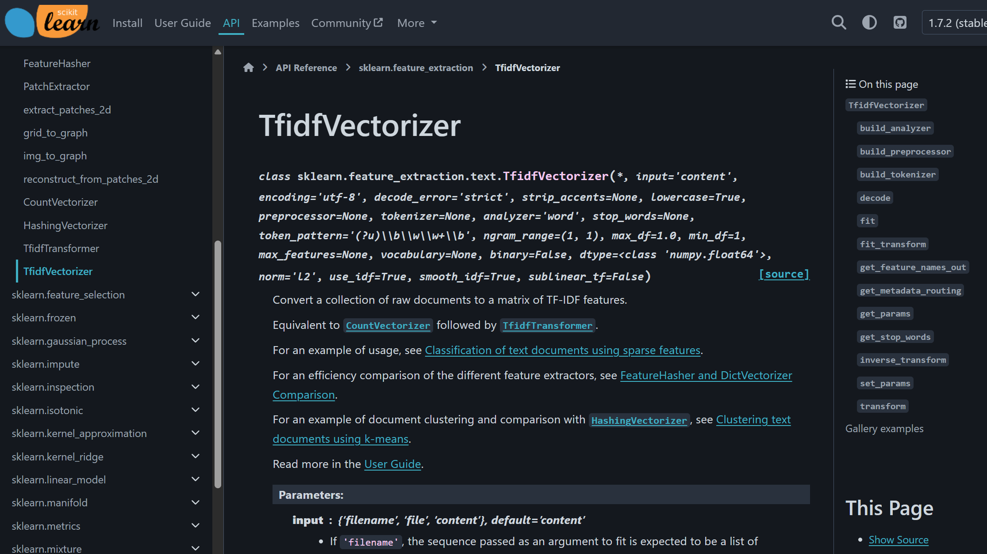
TfidfVectorizer

Slide 11
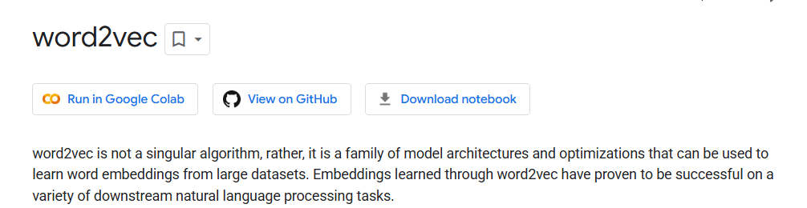
Nowoczesne metody wektoryzacji
Word2vec (bazuje na płytkiej sieci neuronowej uczącej się powiązań między słowami) – REPREZENTACJA POJEDYNCZYCH SŁÓW!!

Slide 12
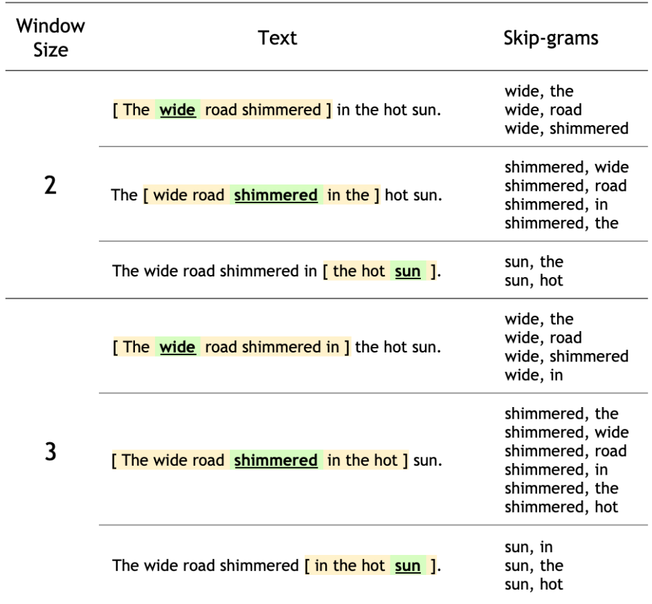

Slide 13
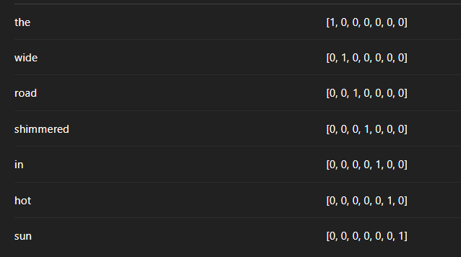

Slide 14
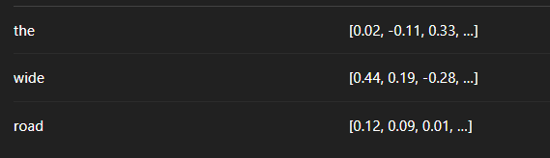

Slide 15
Continuous Bag of Words (CBOW)
Z wykorzystaniem Bag of Words kodujemy kontekst słowa, które nas aktualnie interesuje. Słowo, które nas interesuje – kolor czerwony, kontekst – kolor zielony
The cat sits on the mat and the dog sleeps on the rug.
Reprezentacja centralnego słowa ("sits"): [0, 0, 1, 0, 0, 0, 0, 0, 0, 0]
Reprezentacja dla kontekstu: [1, 1, 0, 1, 1, 0, 0, 0, 0, 0]

Slide 16
Inne
GloVe: Global Vectors for Word Representation
FastText
Bert
Elmo

Slide 17
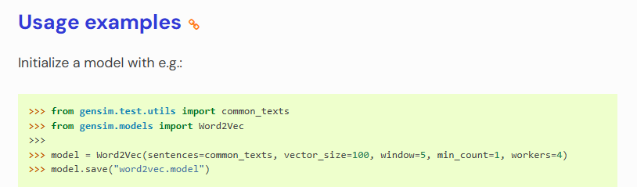
Word2Vec - GENSIM
https://radimrehurek.com/gensim/models/word2vec.html

Slide 18
Word2Vec
Jak przetwarzamy dokumenty np. w detekcji spamu czy detekcji sentymentu – każdy dokument ma inną liczbę słów – a my najczęściej potrzebujemy wektory takiej samej długości dla algorytmów uczenia

Slide 19
Co zrobić? – stała długość rekordu
1) Średnia (mean pooling) - Uśrednij wektory wszystkich słów w rekordzie. Proste i mocne baseline.
2) Ważona średnia TF-IDF - To samo co (1), ale ważymy każde słowo jego tf-idf (często lepsze).
3) SIF (Smooth Inverse Frequency)- Ważona średnia z lekką „deflacją” częstych słów + odjęcie pierwszej składowej PCA. Daje czystsze reprezentacje.
4) Statystyki z puli - Złącz: średnią, maksimum, minimum, odchylenie std po wymiarach. (np. 4×300 = 1200 cech)
5) Bag-of-Centroids (klastry na wektorach słów)- Klasteryzujesz wszystkie słowa (np. k-means), a dokument opisujesz histogramem należeń do klastrów. (Działa jak „tematy”, stała długość = liczba klastrów)
6) Doc2Vec / Sentence embeddings - Jeśli nie musisz trzymać się „czystego word2vec”, to modele zdań/dokumentów dają od razu stały wektor.

Slide 20
Doc2Vec – reprezentacja dokumentów
https://radimrehurek.com/gensim/auto_examples/tutorials/run_doc2vec_lee.html

